Slide 1

ваш Выпуск-2020 г.
Девятиклассник, замри на мгновенье!
Вот и настал этот день, этот час!
Школа тебя провожает с волненьем —
Школьное детство уходит от вас!
25 мая - Праздник «Последнего звонка!»- мы вас поздравляем!
Сегодня — день прощанья с детством.
Что может трогательней быть?
Позвольте нам, к просмотру презентации,
Вас, взволнованных, скорее пригласить!

Slide 2
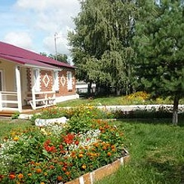


Дорогой Выпускник!
Помни, что:

Slide 3

Человек самое гордое творение земли

Slide 4
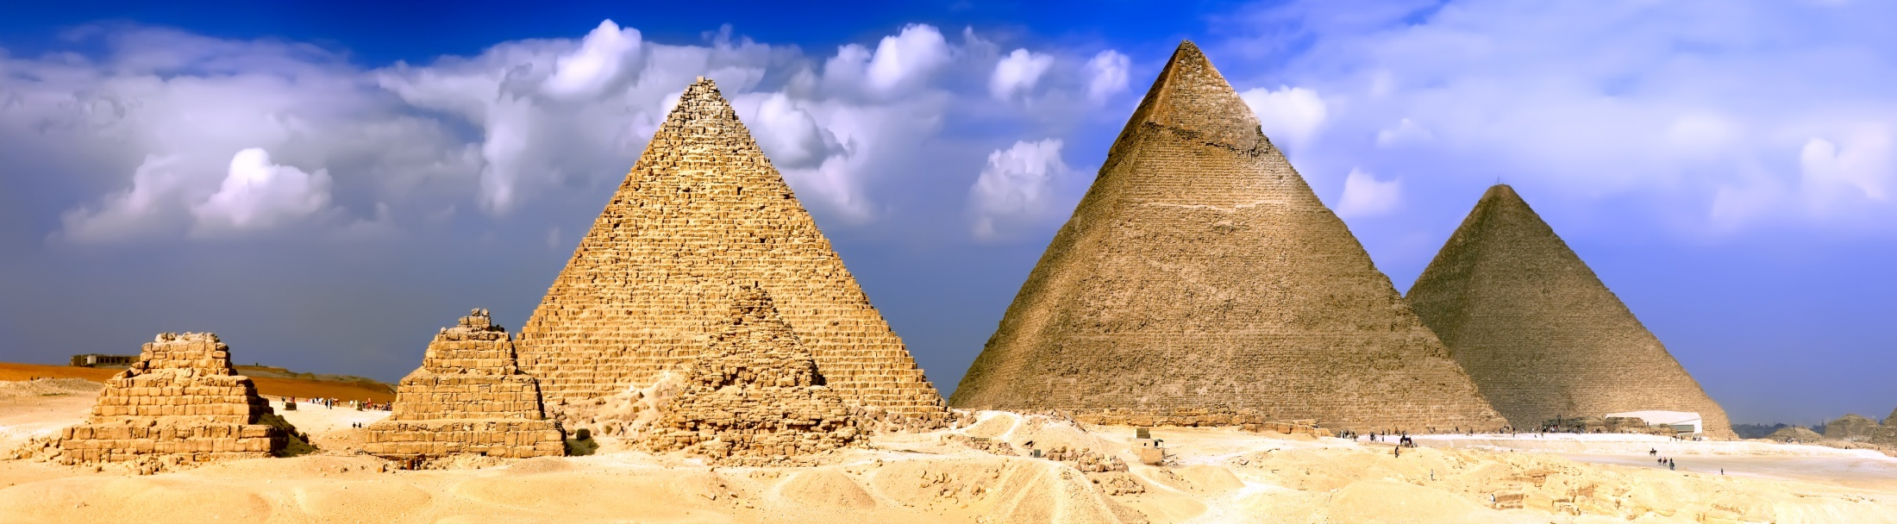
Ему подчинились земля

Slide 5
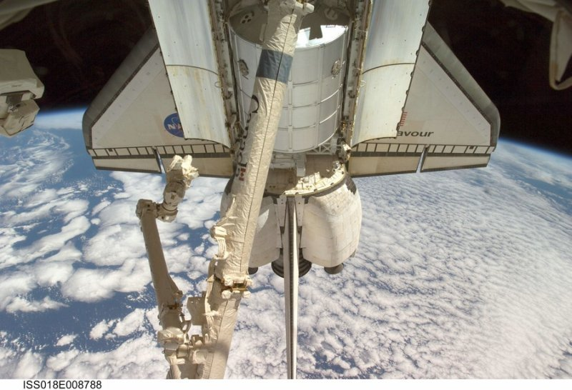
и небо!

Slide 6

Человек строит великолепные города

Slide 7
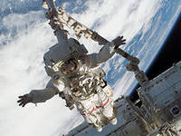
Покоряет далёкие планеты !

Slide 8
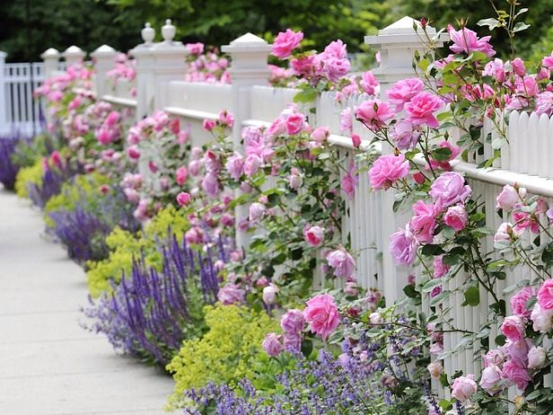
Выращивает прекрасные цветы!

Slide 9

Пусть твои руки будут руками созидателя

Slide 10

Никогда не изменяй себе и своим принципам

Slide 11

Честно и добросовестно относись к любимому делу

Slide 12

Будь верен своему слову, справедлив и добр

Slide 13

Помни!
Любовь делает человека красивым!

Slide 14

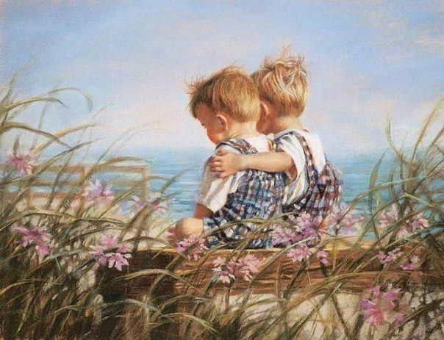
Береги её!

Slide 15

Пусть будет она светла, как солнце!

Slide 16
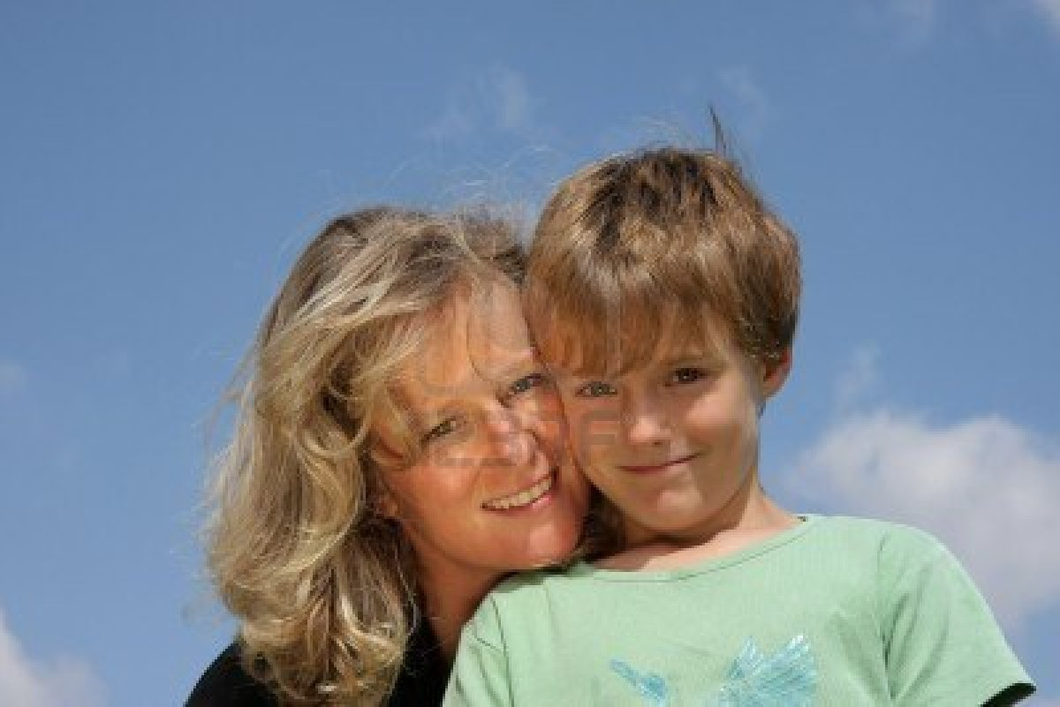
Помни, что улыбка матери - символ чистого и прекрасного чувства человека

Slide 17

Пусть никогда эту улыбку не погасят слёзы, пролитые из-за тебя

Slide 18

Пусть твои плечи будут готовы принять заботу о близких

Slide 19

Желаем тебе добра и счастья !

Slide 20

Удачи тебе,
Человек!

Slide 21


Slide 22
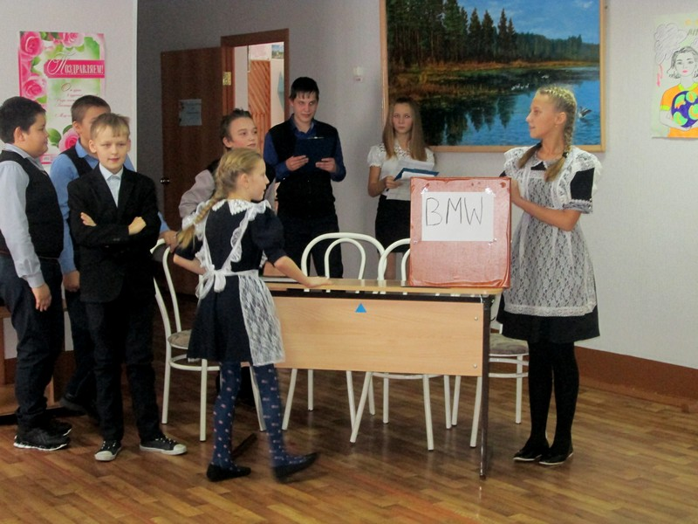
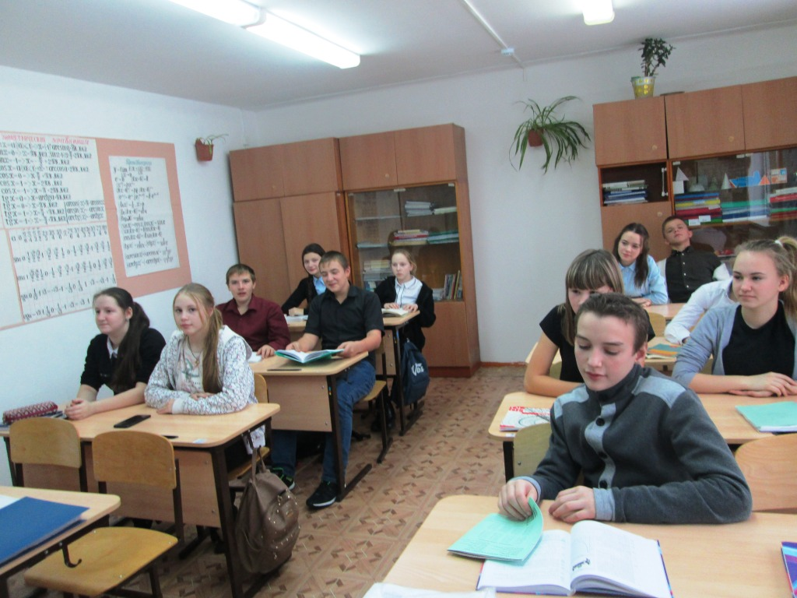
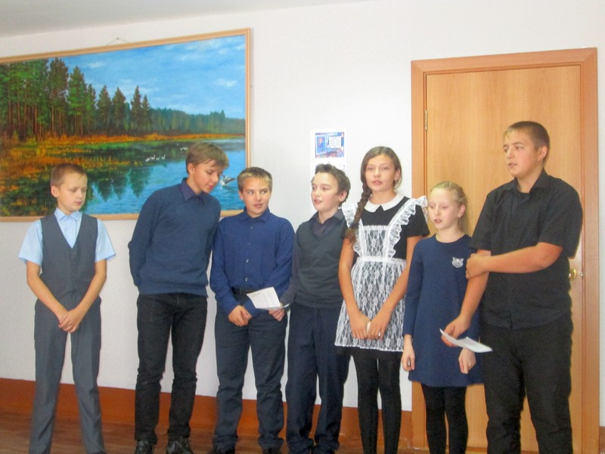

Slide 23
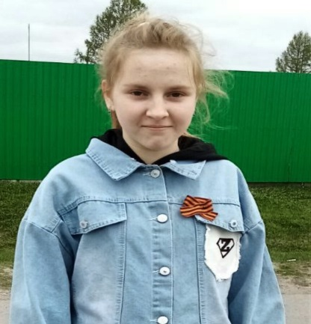
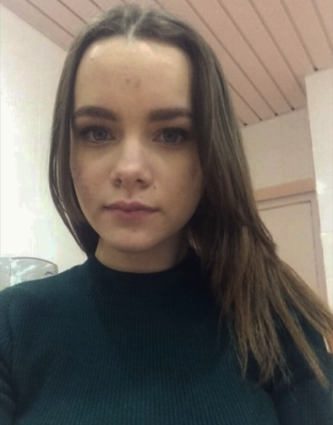
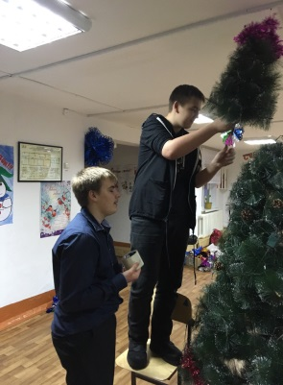
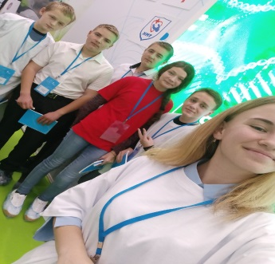
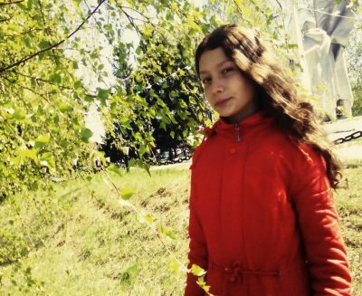
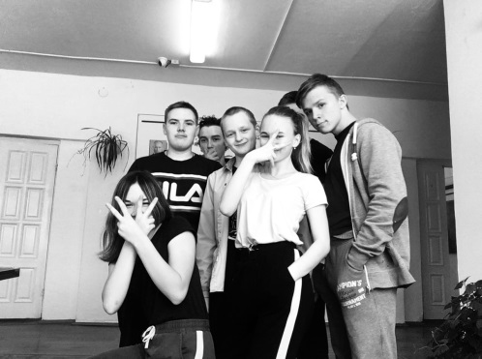
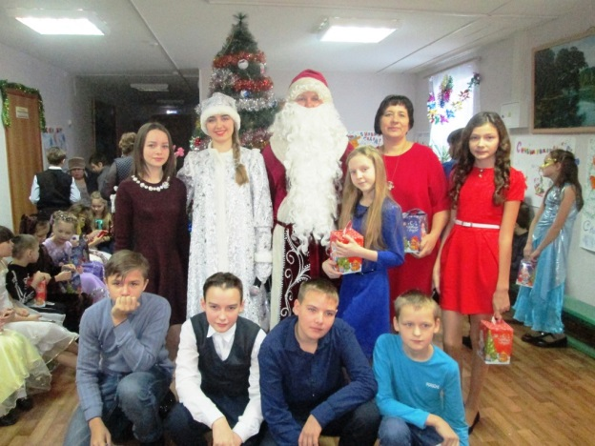
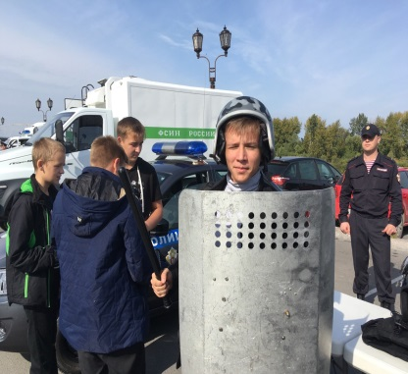
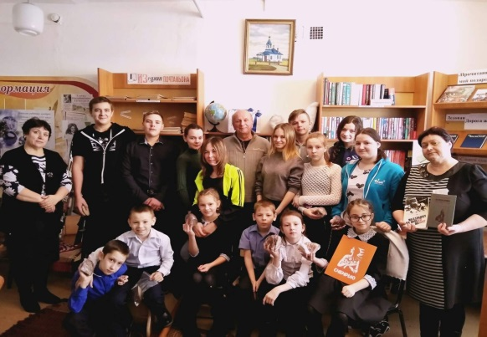

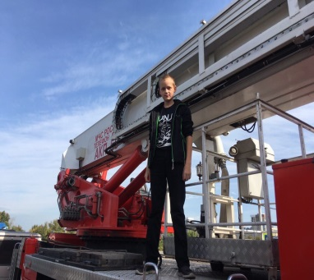

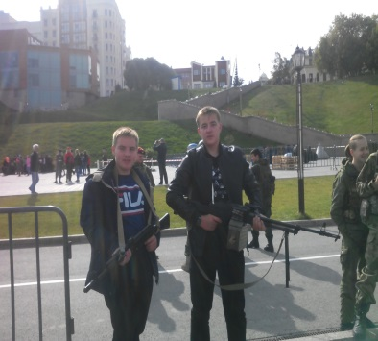
Поздравляем вас, 9 класс!

Slide 24
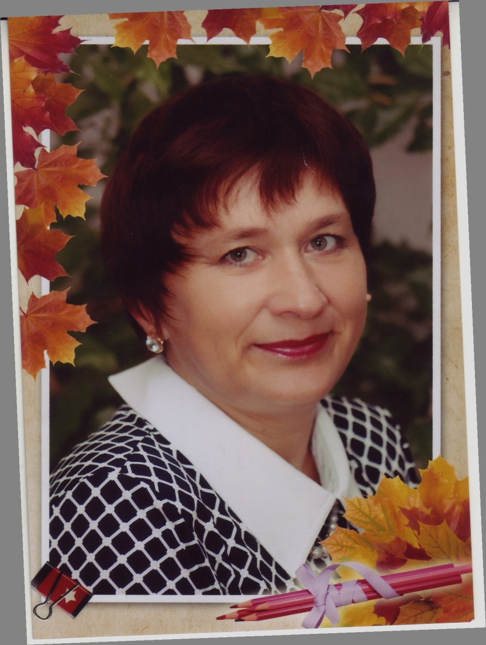
Ольгу Павловну, с выпуском 2020!
Поздравляем! Поздравляем!

Slide 25

Девятый класс, выпускники,
Вы все взрослее с каждым днем!
Пусть все учебные деньки
Вам вспоминаются с теплом!
Желаем вам избрать свой путь,
Учиться дальше, развиваться,
Чтоб никогда в себе ни чуть
Вы не посмели сомневаться!

Slide 26

В добрый путь!
Спасибо за внимание!
От учащиеся 6-7 классов и Глазуновой Л.Ф.
Будет трудно – крепись!
Будет больно – не плачь!
Будет ветер - не гнись!
Глаз в ладони не прячь!
Если грозы – смотри!
Если слезы – сотри!
Если страшно – держись!
Помни, жизнь – это жизнь!

